Slide 1

Pokédex Bot
Hecho por: Héctor Valls

Slide 2
Indice
01
03
Introducción
Tecnologias
Análisis de las librerías y tecnologías empleadas
Breve introducción del proyecto
02
04
Motivo seleccion
Demostracion
Motivos
Estudio de Mercado
Video
Demostracion Real
05
Conclusion
Recomendaciones Opiniones y preguntas

Slide 3
01. Introducción
Explicación conceptos del proyecto

Slide 4
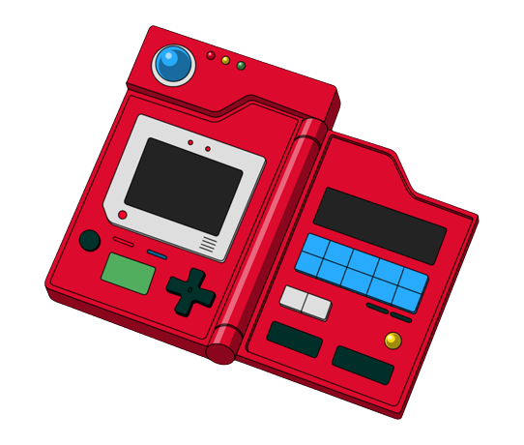
Que es la Pokédex
ENCICLOPEDIA
EN LOS JUEGOS
MI VERSION

Slide 5

Discord
Que es ?
Bots
RED SOCIAL GAMER
SERVIDORES
BOTS
ADMINISTRAR
JUGAR
SERVICIOS EXTERNOS

Slide 6
02. Motivo selección

Slide 7
Estudio de mercado
Buena plataforma
Novedoso
RED SOCIAL GAMER
GRAN COMUNIDAD
API OFICIAL
MUCHO COMBATE
POCA POKÉDEX

Slide 8
03. Tecnologias
Explicación conceptos del proyecto

Slide 9


Python
Java
JSON
URLLIB3
Types (SimpleNameSpaces)
DISCORD.PY
JSON
MYSQL
JPA

Slide 10
04. Demostración

Slide 11
Conclusión

